Slide 1
Técnicas de acceso multiusuario basadas en OFDM (OFDMA)
Fernando Gregorio

Slide 2
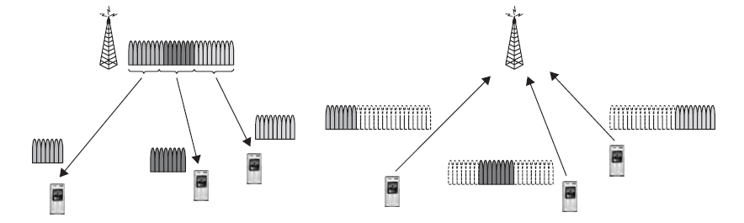
OFDMA
El sistema de un único usuario, OFDM, puede extenderse directamente al caso multiusuario.
Para el caso multiusuario las portadoras útiles se dividen en K subcanales de N = N/K subportadoras, cada uno correspondiente a un usuario diferente.

Slide 3
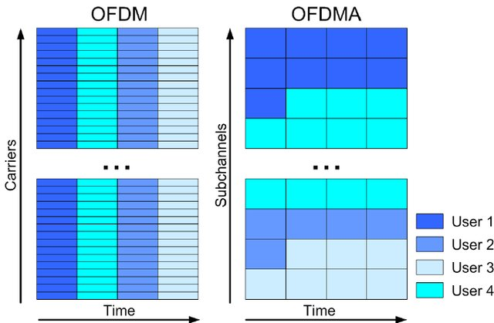
OFDMA

Slide 4
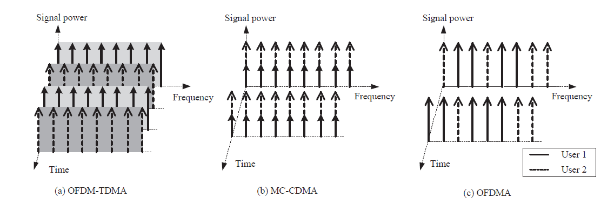
OFDMA vs TDMA
Existen otras técnicas multiusuario
OFDM-TDMA
MC-CDMA
OFDMA

Slide 5
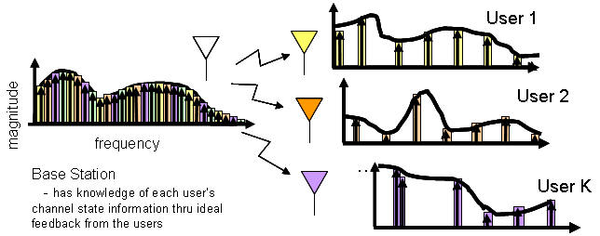
OFDMA
Permite una asignación dinamica de las subportadoras asignadas a cada usuario.
Subportadoras que presentan una elevada atenuación para un usuario, exhibe niveles bajos de atenuación para otros usuarios.
La capacidad del sistema puede ser maximizada

Slide 6
OFDMA
Métodos de asignación de subportadoras:
La asignación NO se realiza a nivel de subportadoras.
La unidad mínima es un subcanal donde un set de subportadoras son agrupadas→ canelizacion (bloques de recursos en LTE)
Existen dos métodos de canelización:
ASM: portadoras adyacentes son agrupadas
DCM: portadoras disjuntas son agrupadas

Slide 7
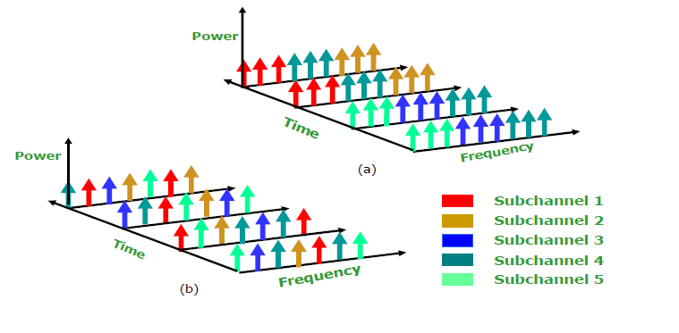
OFDMA
Canalización

Slide 8
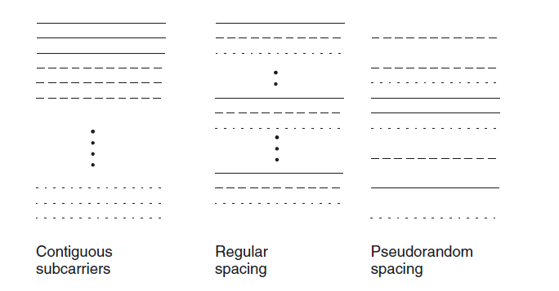
OFDMA - asignación
Ventajas y desventajas de cada método ?
Cual es la mejor opción ?

Slide 9
OFDMA – portadoras contiguas
La estimación de canal es simplificada dado que las portadoras contiguas estan correlacionadas.
Se puede realizar un “intelligent scheduling” donde cada usuario es asignado a las portadoras con mejor calidad de canal.
Se requiere que la estación base conozca la respuesta del canal en el ancho de banda de transmisión completo. Esta estimación de canal debe ser ademas actualizada.
Es adoptada en LTE
Wimax lo incluye como opcional

Slide 10
OFDMA – Portadoras espaciadas regularmente
Alto nivel de diversidad en frecuencia (similar a OFDM).
El problema del PAPR es reducido.
NO se require conocimiento del canal en la estación base. Cada usuario es siempre asignado al mismo grupo de subportadoras.
NO presenta diversidad multiusuario.
Cada portadora asignada puede tener una atenuación severa.

Slide 11
Portadoras-Asignación pseudo aleatoria
Similares pros and cons que el metodo anterior.
Los efectos de interferencia de celdas vecinas son reducidos.
Adoptado en WiMAX.

Slide 12
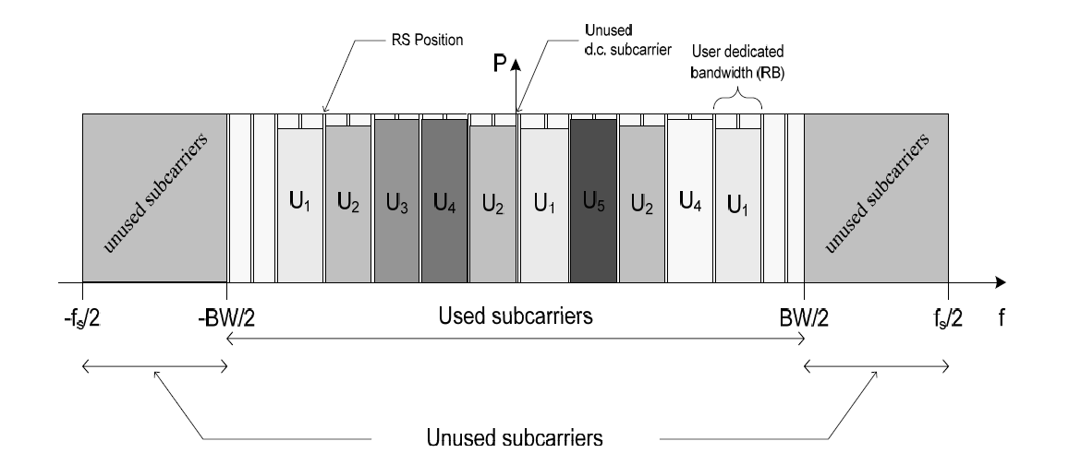
OFDMA en LTE
Asignación de portadoras

Slide 13
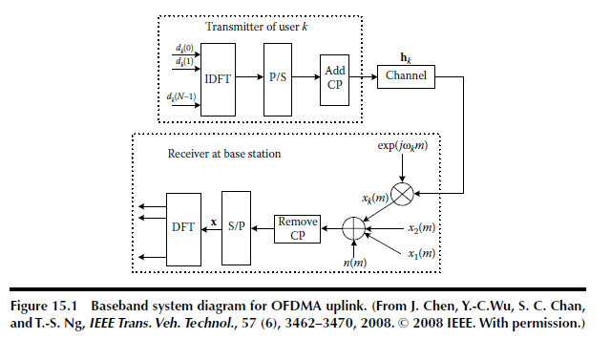
OFDMA-UPLINK

Slide 14
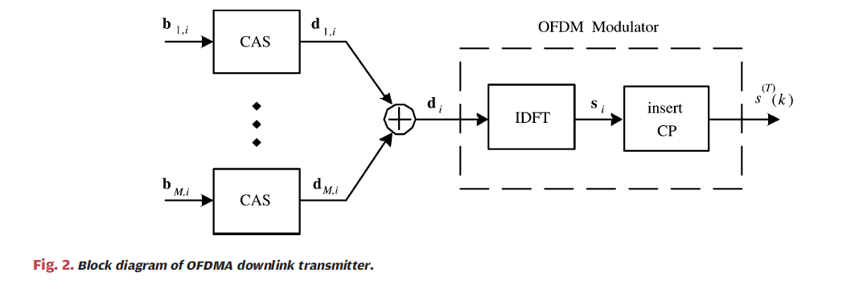
OFDMA Downlink Transmitter

Slide 15
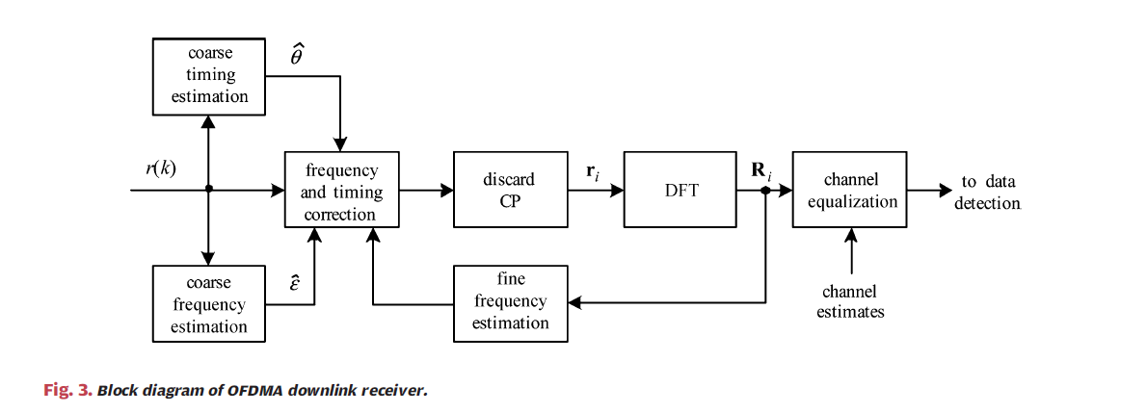
OFDMA DOWNLINK Receiver
Generalmente cada usuario esta solamente interesado en los datos transmitidos en las suportadoras asignadas.
Unicamente, las salidas de la DFT correspondientes con los indices asignados son utilizadas.

Slide 16
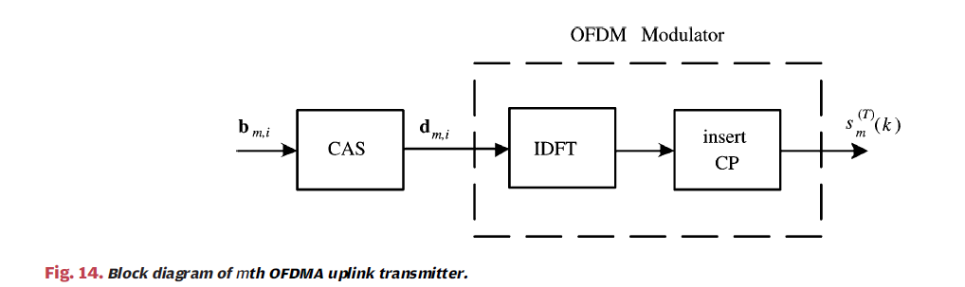
Ofdma UPLINK tx
The main difference is that, while the downlink
signal conveys information for all active users, in the
uplink each terminal only transmits its own data.
Transmission occurs in a block-wise fashion, where each
block bm;i of P information symbols is fed to the CAS unit
and mapped over the P subcarriers assigned to the
considered user.

Slide 17
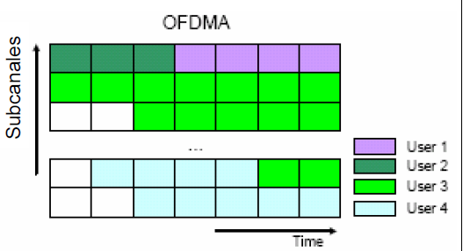
Un símbolo OFDMA
Durante en tiempo de duración de símbolo las subportadoras se asignan a usuarios diferentes.
Se requiere una representación tiempo-frecuencia para ubicar los recursos que se asignan a cada usuario.
Las subportadoras se agrupan para formar lo que se denomina un subcanal (tamaño variable).

Slide 18
Un símbolo OFDMA - subcanales
El ancho de banda se divide en subcanales lógicos con el fin de soportar escalabilidad y acceso múltiple
Un subcanal es un conjunto de sub-portadoras físicas activas que pueden o no ser adyacentes. Es la menor estructura lógica que puede asignarse en el dominio de la frecuencia.

Slide 19
OFDMA – Slot
Para su completa definición se requiere su ubicación en el tiempo (Símbolo OFDMA) y en la frecuencia (dimensión subcanal)
Es la unidad de datos más pequeña que se puede asignar
Sus dimensiones dependen de la estructura del símbolo ODFMA ( función de UL y del DL)

Slide 20
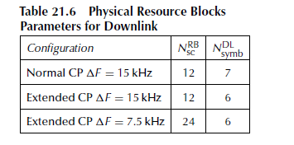
OFDMA en LTE
En el downlink, la menor unidad tiempo/frecuencia para transmisión es definida como resource element .
Cada resource element es representado por una frecuencia y un símbolo OFDM en un slot.
Resource blocks son definidos como N_{sc}^{RB} subcarriers consecutivas en dominio frecuencia y N_{symb}^{DL} simbolos OFDM consecutivos.

Slide 21
OFDMA-LTE
LA interface entre la MAC y la capa fisica.
LTE contiene un único canal de transporte ( no existen canales dedicados).
Los canales de transporte hacen de interface entre la MAC y la capa fisica.
Los siguientes canales de transporte son definidos en LTE:
BCH – broadcast channel (BCH)
Downlink Shared channel (DL-SCH)
Paging channel (PCH)
Multicast channel (MCH)
Uplink shared channel ( UL-SCH)
Random access channel (RACH)
Mapeado por el PDSCH
Mapeado por el PUSCH

Slide 22
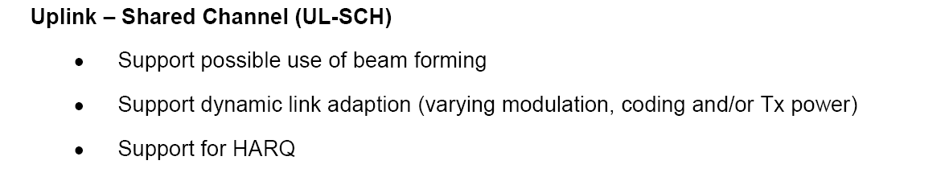
OFDMA-LTE
Canales físicos

Slide 23
OFDMA en LTE
En OFDMA, los usuarios son allocados en subportadoras especificas durante una determindas cantidad de tiempo (physical resource blocks (PRBs) ).
La asignación de los PRBs es controlada por una función de scheduling de la estación base 3gpp

Slide 24
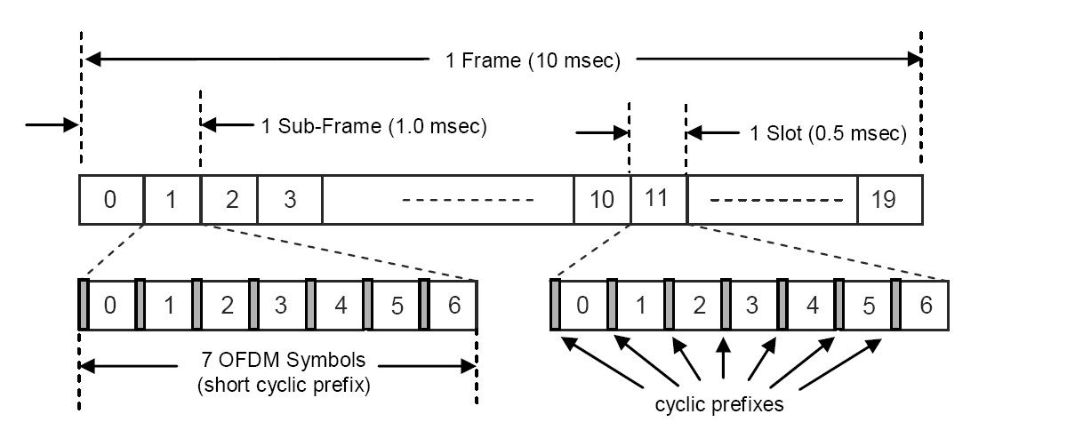
OFDMA en LTE
Estructura de un frame generico de LTE
LTE no incluye un preamble especifico.
La información esta embebida en los PRBs

Slide 25
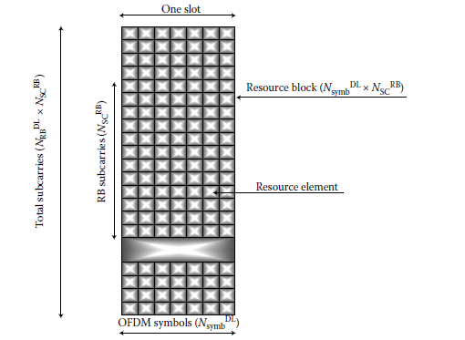
OFDMA en LTE - Downlink
Dowlink grillla de recursos

Slide 26
OFDMA - LTE
Los simbolos OFDM son agrupados en resources blocks (RB)
EL RB ocupa un total de 180KHz con 12 subportadoras y 0.5ms que equivalen a 7 simbolos OFDM.

Slide 27
OFDMA-LTE
Nro de RB en función del ancho de banda
A cada usuario se le asigna un grupo de RB en la grilla tiempo-frecuencia

Slide 28
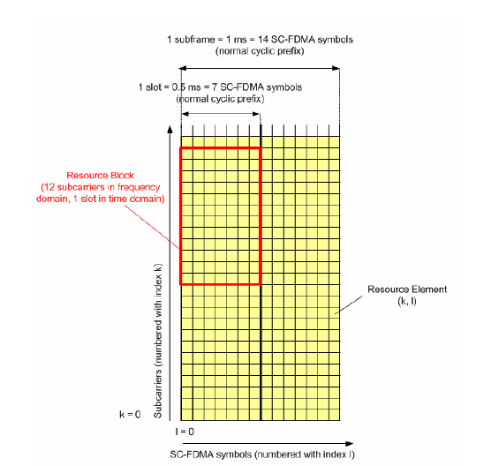
LTE uplink
Similar al downlink (RBs)

Slide 29
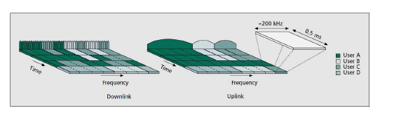
LTE Uplink-downlink
En el uplink siempre se asignan recursos contiguos.

Slide 30
SC-FDMA Single carrier frequency division multiple access
El UPLINK de LTE (cuarta generación)

Slide 31
Ecualización
Sistemas de multiples portadoras han desplazado a los sistemas de portadora única.
Ecualizacion de reducida complejidad es una de las ventajas principales de OFDM.
En sistemas single-carrier, a mayor ancho de banda empleado → mayor selectividad en frecuencia→elevada dispersión en tiempo→ ecualizadores dominio temporal con elevado span (filtros FIR con gran número de coeficientes)→elevada complejidad.
Por otro lado OFDM→ elevado PAPR → pobre eficiencia

Slide 32
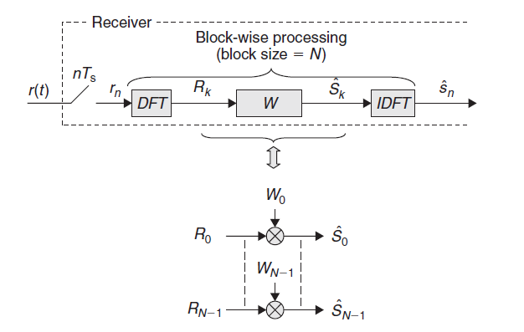
¿Solución?
Sistemas single-carrier con ecualización en dominio frecuencia por bloques →SC-FDE

Slide 33
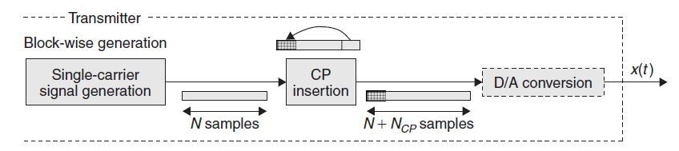
FDE: frequency domain equalizer
La convolución con el canal es una convolucional lineal→ el FDE corresponde a una convolución circular.
Solución→ prefijo cíclico !!

Slide 34
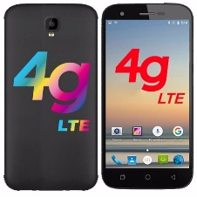
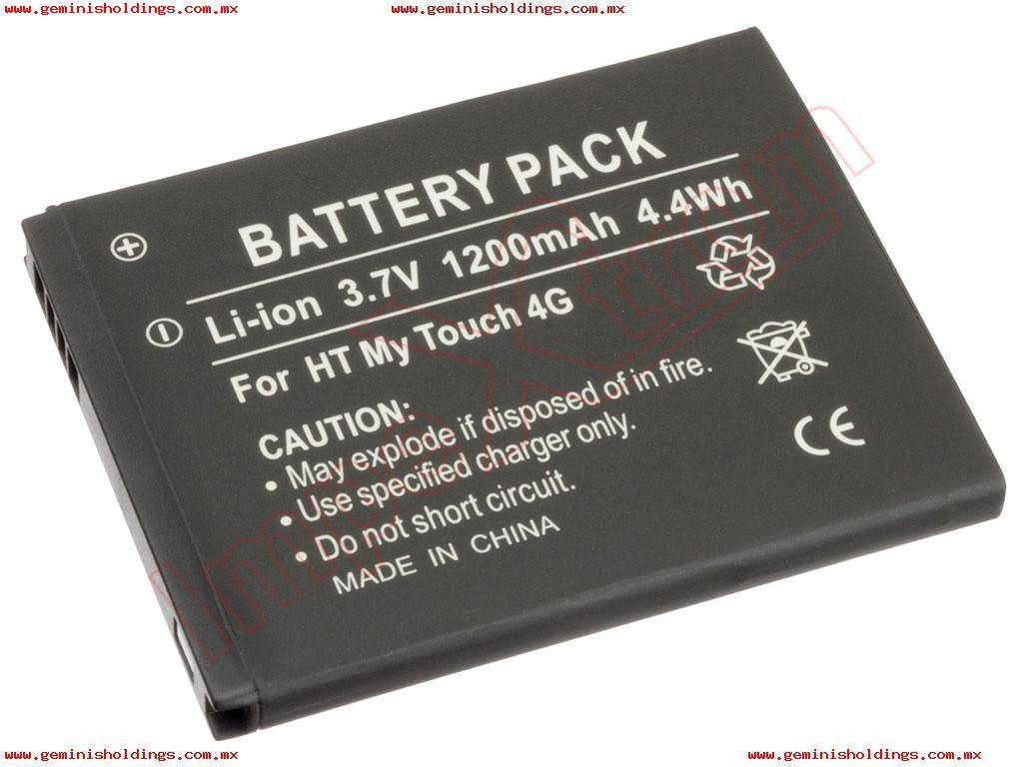
Single carrier-FDE
SC-FDE es una variante de OFDM que desplaza el bloque IFFT al receptor.
Se diferencia de OFDM en que el mapeo de las constelaciones se realiza en dominio tiempo.
El bloque transmisor es de muy baja complejidad.
En el receptor, el proceso de ecualización se realiza en forma similar a OFDM

Slide 35
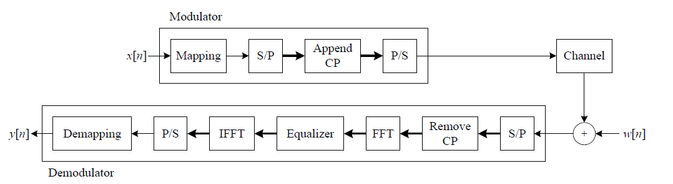
SC-FDE
Diagrama en bloques
Transmisor
Receptor

Slide 36
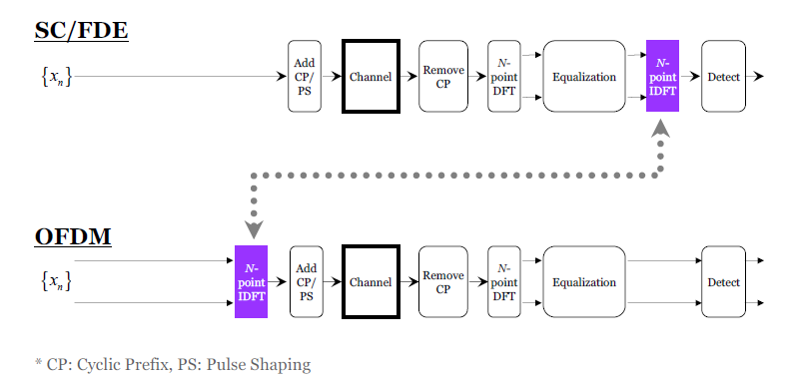
SC-FDE y OFDM

Slide 37
SC-FDMA
La modulacion de LTE UPLINK

Slide 38
SC-FDMA
Utiliza single-carrier modulation, DFT spreading y ecualización en dominio frecuencia.
Es adoptado por LTE (uplink)
En SC-FDMA se transmiten “M” símbolos secuencialmente cada uno ocupando todo el ancho de banda disponible y con una duración igual a una parte del tiempo de símbolo.

Slide 39
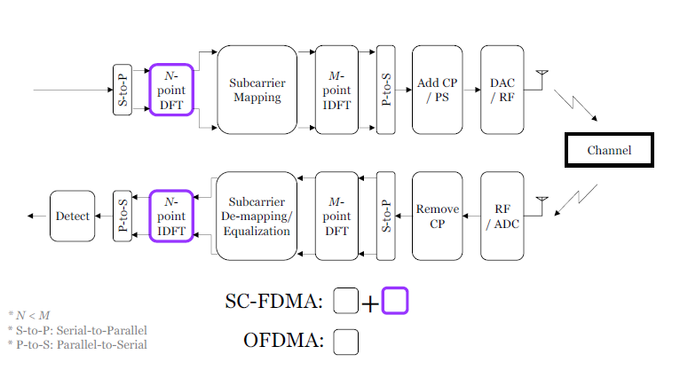
SC-FDMA – diagrama en bloques
“One way to interpret
DFTS-OFDM is as normal OFDM with a DFT-based precoding”
Libro Dahlman.

Slide 40
Es single carrier?

Slide 41
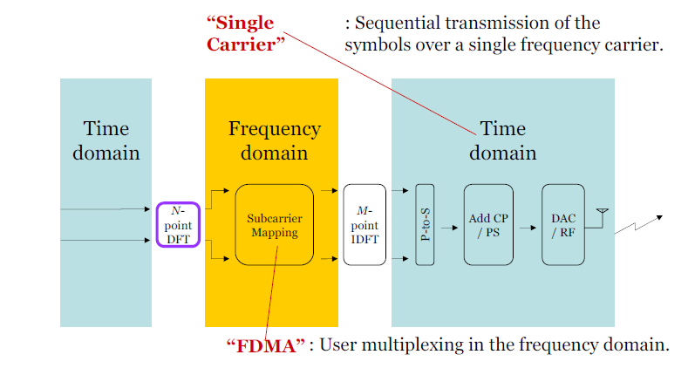
Es Single-carrier?
Los simbolos se transmiten secuencialmente sobre una única portadora
Simbolos QAM
N<M
Mapeo de usuarios en dominio frecuencia
Papr ?

Slide 42
SC-FDMA

Slide 43
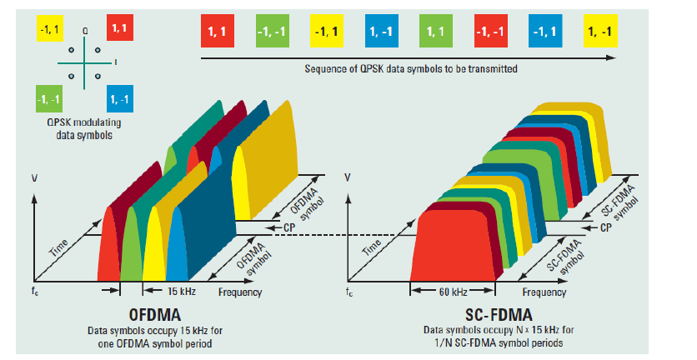
SC-FDMA vs OFDMA

Slide 44
SC-FDMA
En SC-FDMA una combinación lineal, vía DFT, de varios símbolos de datos se usa para modular varias sub-portadoras ortogonales → los símbolos de datos ocupan todo el ancho de banda, pero la duración de cada símbolo de datos representa sólo una porción del tiempo total del símbolo SC-FDMA.
DFT-spread OFDM
SC-FDMA también es mencionada en varias referencias como DFTS-OFDM

Slide 45
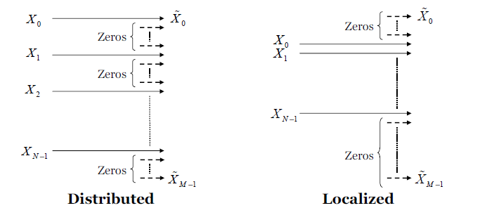
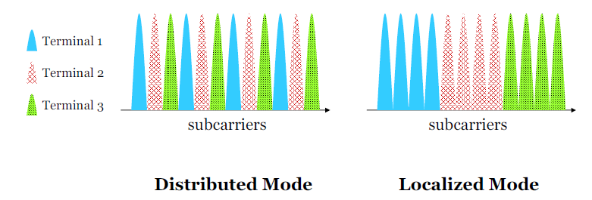
Mapeo de subportadoras

Slide 46
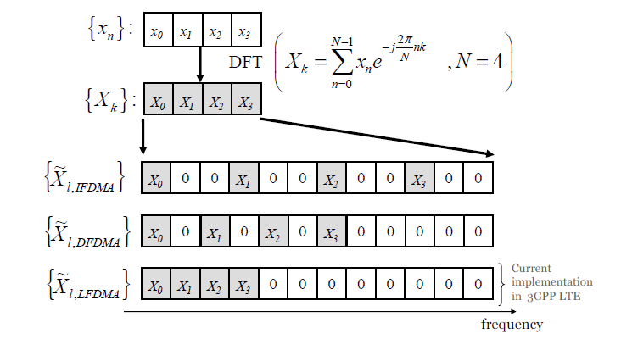
Mapeo de subportadoras

Slide 47
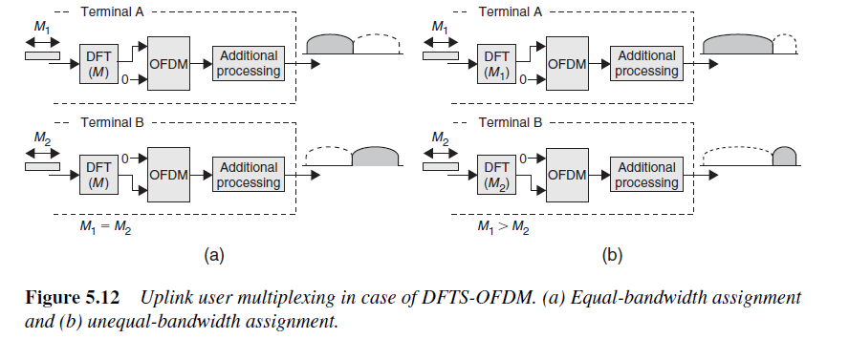
Multiplexado de usuarios

Slide 48
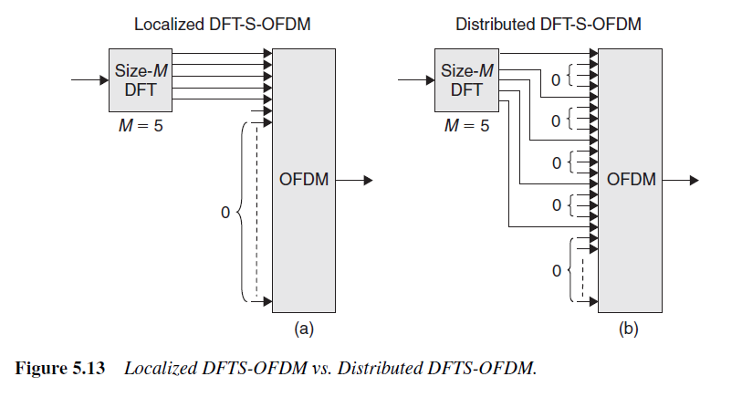
Asignación localizada o distribuida

Slide 49
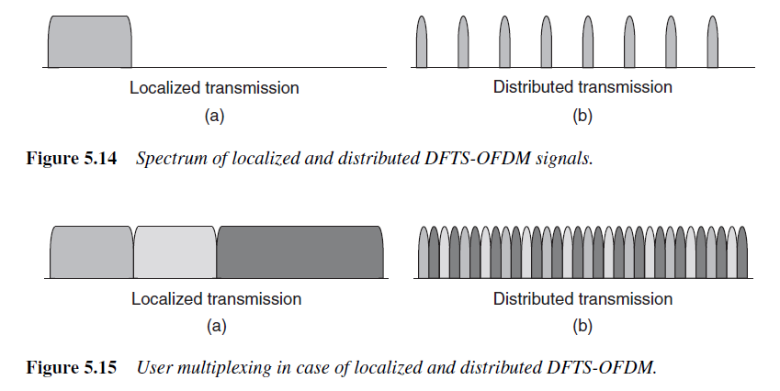

Slide 50
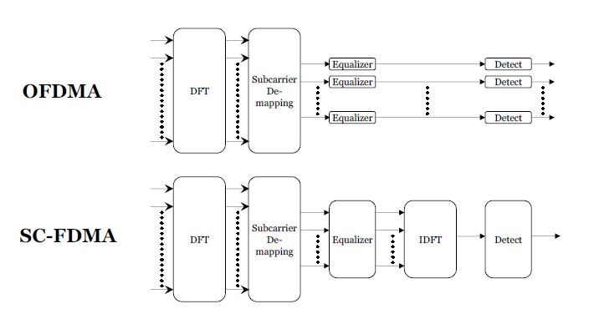
Ecualización

Slide 51
PAPR

Slide 52
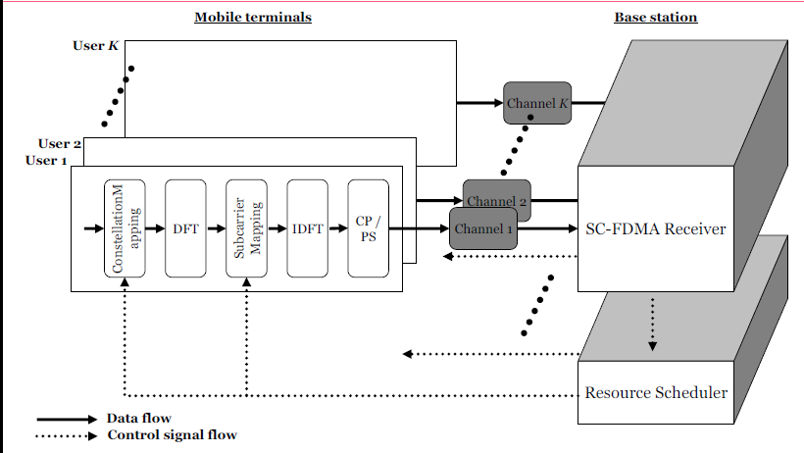
Uplink LTE blocK

Slide 53
Tecnicas de acceso no-ortogonales - NOMA

Slide 68
Técnicas no-ortogonales
Pueden ofrecer mejoras en términos de eficiencia espectral
Técnicas hibridas son consideradas en la futura 5G ( OMA + NOMA)
Estimación de canal requerido en los receptores SIC es fundamental para obtener un desempeño adecuado.
Una buena herramienta para nodos IoT donde un gran número de usuarios requieren acceso al medio.
NOMA en dominio potencia no es la única opción. Existe una gran variante de técnicas NOMA.
NOMA esta incluido en 3GPP reléase 13 y en 5G novel ratio (NR) reléase 14/15 principalmente para el uplink en escenarios M2M, D2D.
Huawei, DoCoMO, Qualcom, Intel. Samsung están involucrados en el estudio

